Slide 1


UBND QUẬN LONG BIÊN
TRƯỜNG MẦM NON NGỌC THỤY
HOẠT ĐỘNG NHẬN BIẾT
MÀU ĐỎ
Ngày dạy: 12/09/2022
Người dạy: Nguyễn Thị Thanh
Năm học 2022-2023

Slide 2

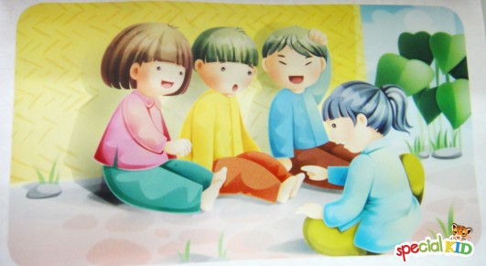
Bài hát : : Nu na nu nống

Slide 3

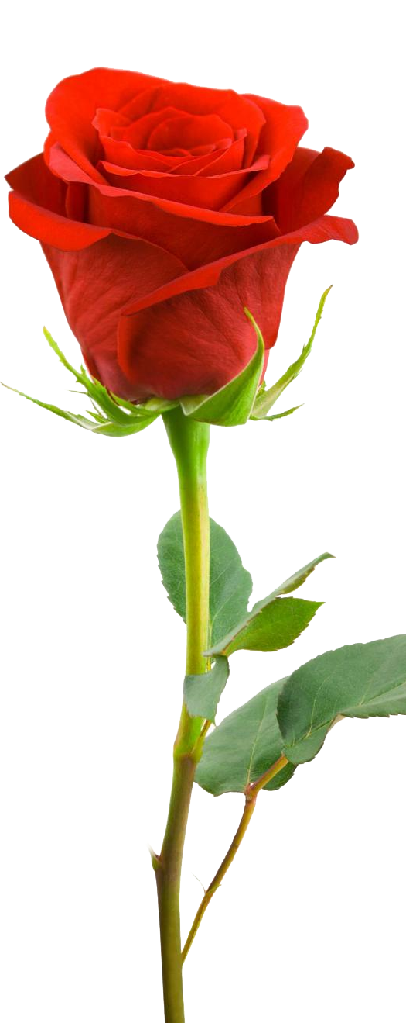


Slide 4

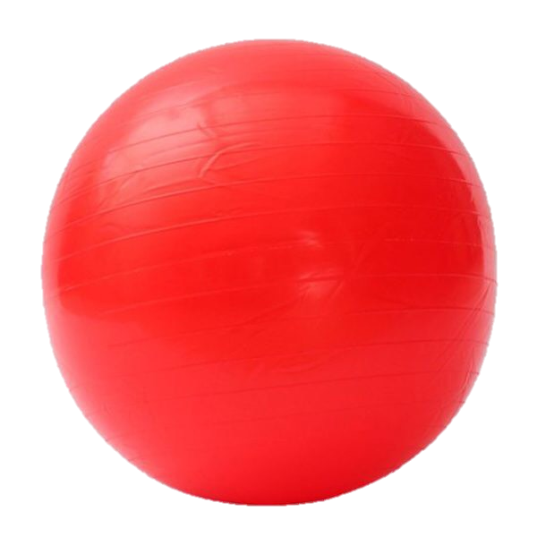

Slide 5



Slide 6



Slide 7

Trò chơi: Thi xem ai nhanh.

Slide 8


XIN CHÀO VÀ HẸN GẶP LẠI CÁC CON TRONG NHỮNG HOẠT ĐỘNG TIẾP THEO

